Slide 1
Δίκτυα Υπολογιστών ΙΙ (Ε)
Ανοικτά Ακαδημαϊκά Μαθήματα στο ΤΕΙ Αθήνας
Εργαστηριακή άσκηση - Υπηρεσίες WEB και DNS
Ιφιγένεια Φουντά
Τμήμα Μηχανικών Πληροφορικής Τ.Ε.
Το περιεχόμενο του μαθήματος διατίθεται με άδεια Creative Commons εκτός και αν αναφέρεται διαφορετικά | Το έργο υλοποιείται στο πλαίσιο του Επιχειρησιακού Προγράμματος «Εκπαίδευση και Δια Βίου Μάθηση» και συγχρηματοδοτείται από την Ευρωπαϊκή Ένωση (Ευρωπαϊκό Κοινωνικό Ταμείο) και από εθνικούς πόρους.

Slide 2
Υπηρεσίες WEB & DNS
Παραμετροποίηση και παροχή των υπηρεσιών WEB & DNS στο διαδίκτυο
Στόχοι:
Η εξοικείωση με την παραμετροποίηση της Υπηρεσίας DNS - Domain Name System, με έμφαση στον τύπο εγγραφών της Βάσης Δεδομένων του DNS εξυπηρετητή (εγγραφές τύπου Α, CNAME) και στην παροχή της υπηρεσίας στους υπολογιστές του διαδικτύου.
Η εξοικείωση με την παραμετροποίηση της Υπηρεσίας WWW- World Wide Web , τόσο στον εξυπηρετητή Ιστού -WEB server (ενεργοποίηση του πρωτοκόλλου HTTP/ HTTPS) όσο και στον φυλλομετρητή Ιστού - WEB browser (μορφή ενιαίου εντοπιστή πόρων –URL)

Slide 3
Υπηρεσίες WEB & DNS
Eργαστηριακή άσκηση
Ζητείται να υλοποιήσουμε το εικονιζόμενο διαδίκτυο και να το διαμορφώσουμε κατάλληλα ώστε σε όλους τους υπολογιστές του διαδικτύου να παρέχονται οι υπηρεσίες DNS & WEB.
Για την υλοποίηση του διαδικτύου θα ληφθούν υπόψιν όλα τα στοιχεία που ορίζονται πάνω στο σχήμα.
Η υλοποίηση του διαδικτύου θα γίνει με τη βοήθεια του Cisco Packet tracer
Στους δρομολογητές του διαδικτύου θα εφαρμοστεί στατική δρομολόγηση

Slide 4
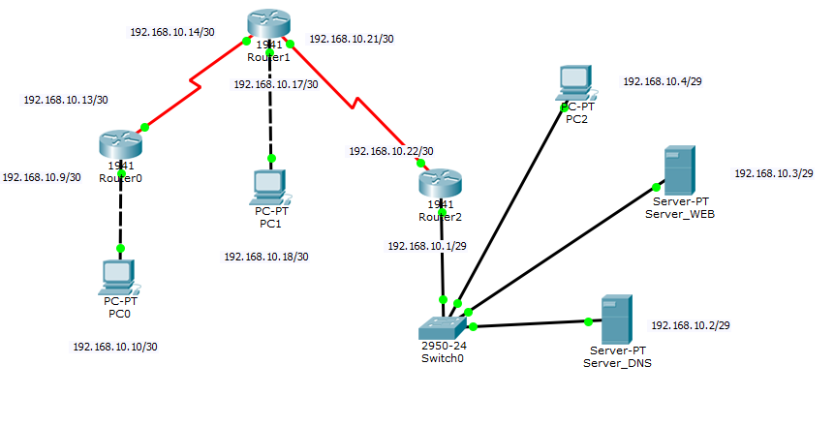
Υπηρεσίες WEB & DNS

Slide 5
Υπηρεσίες WEB & DNS
Ενότητες: Η εργαστηριακή άσκηση θα υλοποιηθεί σε 6 ενότητες:
Α. Μελέτη του διαδικτύου του σχήματος
Β. Υλοποίηση του διαδικτύου με τη βοήθεια του Packet Tracer
Γ. Εφαρμογή στατικής δρομολόγησης στους δρομολογητές του διαδικτύου μας
Δ: Έλεγχος της επικοινωνίας μεταξύ των δικτυακών συσκευών του διαδικτύου μας
Ε: Ενεργοποίηση & παραμετροποίηση των υπηρεσιών WWW & DNS στους αντίστοιχους διακομιστές του διαδικτύου μας
ΣΤ: Έλεγχος της λειτουργικότητας των εφαρμογών WWW & DNS στο διαδίκτυό μας

Slide 6
Υπηρεσίες WEB & DNS
Α. Μελέτη του διαδικτύου του σχήματος
Βήμα A.1: Εντοπίζουμε και καταγράφουμε από το σχήμα μας:
το πλήθος και το είδος των δικτύων
τις IP διευθύνσεις των δικτύων .

Slide 7
Υπηρεσίες WEB & DNS
Β. Υλοποίηση του διαδικτύου με τη βοήθεια του Packet Tracer
Βήμα B.1: Για την υλοποίηση του διαδικτύου μας, χρησιμοποιούμε τον τύπο εξοπλισμού που φαίνεται στο σχήμα μας και κάνουμε όλες τις απαιτούμενες προσθήκες καρτών. Για την υλοποίηση των απαιτούμενων διασυνδέσεων, συμβουλευόμαστε επίσης το σχήμα μας .

Slide 8
Υπηρεσίες WEB & DNS
Βήμα B.2: Συμπληρώνουμε τον παρακάτω πίνακα από το σχήμα μας & αποδίδουμε τα δικτυακά στοιχεία στις διασυνδέσεις των δρομολογητών & υπολογιστών
Όνομα & IP Δικτύων | Διασυνδέσεις δικτυακών συσκευών | IP διευθύνσεις διασυνδέσεων | IP διευθύνσεις Gateway | Clock rate

Slide 9
Υπηρεσίες WEB & DNS
Γ: Εφαρμογή Στατικής Δρομολόγησης στους δρομολογητές του διαδικτύου
Βήμα Γ.1: Στους δρομολογητές του διαδικτύου μας εφαρμόζουμε στατική δρομολόγηση, ενημερώνουμε δηλαδή κάθε δρομολογητή για τα δίκτυα του διαδικτύου τα οποία δεν γνωρίζει.
Router(config)# ip route “ip δικτύου προορισμού” “μάσκα δικτύου προορισμού” “ip επόμενου βήματος προς το δίκτυο προορισμού”

Slide 10
Υπηρεσίες WEB & DNS
Βήμα Γ.2: Επισκόπηση των πινάκων δρομολόγησης των δρομολογητών
Μετά την εφαρμογή της στατικής δρομολόγησης στους δρομολογητές μας, εμφανίζουμε τους πίνακες δρομολόγησης για να ελέγξουμε οπτικά την ορθότητα των ενεργειών μας του βήματος Γ1
Router# show ip route ή
τοποθέτηση μεγενθυτικού φακού στη συσκευή και επιλογή routing table

Slide 11
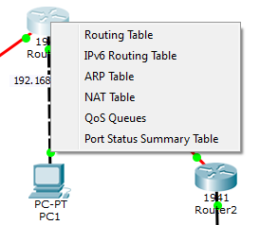
Υπηρεσίες WEB & DNS
Βήμα Γ.2: Επισκόπηση των πινάκων δρομολόγησης των δρομολογητών

Slide 12
Υπηρεσίες WEB & DNS
Δ. Έλεγχος της επικοινωνίας μεταξύ των δικτυακών συσκευών του διαδικτύου μας
Βήμα Δ.1: Εφαρμογή δικτυακής κίνησης σε κάθε δίκτυο του διαδικτύου μας.
Για να ελέγξουμε την επικοινωνία στο διαδίκτυο, εφαρμόζουμε δικτυακή κίνηση με την εκτέλεση της εντολής “ping <ip address> “.

Slide 13
Υπηρεσίες WEB & DNS
Ε: Ενεργοποίηση & παραμετροποίηση των υπηρεσιών WWW & DNS στους αντίστοιχους διακομιστές του διαδικτύου μας
Βήμα Ε.1: θα εγκατασταθεί η υπηρεσία DNS στον DNS_Server, στη βάση του οποίου θα δημιουργηθούν εγγραφές τύπου Α για όλες τις δικτυακές συσκευές.
Η εγγραφή τύπου Α (address type) στη βάση του DNS διακομιστή, αντιστοιχεί το όνομα σε μια διεύθυνση IP

Slide 14
Υπηρεσίες WEB & DNS
Όνομα περιοχής (domain name) | Τύπος εγγραφής | Σημασία | Τιμή
Όνομα υπολογιστή | Α | Α - Address | Διεύθυνση IP ενός υπολογιστή
Ψευδώνυμο υπολογιστή | CNAME | CNAME – Canonical Name | Το κανονικό όνομα του υπολογιστή
Όνομα περιοχής ονομάτων | NS | NS - Name Server ( Διακομιστής Ονομάτων) | Όνομα αυθεντικού διακομιστή ονομάτων για την περιοχή αυτή
Όνομα περιοχής ονομάτων (ζώνη) | SOH | SOH – Start of Authority ( Έναρξη εξουσιοδότησης) | Παράμετροι για τη ζώνη αυτή: 1. Όνομα περιοχής κύριας πηγής πληροφοριών για τη ζώνη του διακομιστή ονομάτων (primary server name) 2. email διαχειριστή ζώνης (mail box) 3. χρονόμετρα (Minimum TTL, Refresh time, retry time, expiry time)
Βασικοί τύποι εγγραφών πόρων
DNS που συναντάμε στο περιβάλλον του cpt

Slide 15
Υπηρεσίες WEB & DNS
Βήμα Ε.2: Θα γίνουν οι απαραίτητοι έλεγχοι για να διαπιστώσουμε τη λειτουργικότητα της υπηρεσίας DNS
Βήμα Ε.3-θα ενεργοποιηθεί η υπηρεσία WWW:
Στον εξυπηρετητή με όνομα WEB_Server, θα ενεργοποιήσουμε το πρωτόκολλο HTTP - Hyper Text Transfer Protocol, για να υποστηρίξει την υπηρεσία WWW.
Το πρωτόκολλο αυτό θα μεταφέρει τα δεδομένα μεταξύ φυλλομετρητή – διακομιστή

Slide 16
Υπηρεσίες WEB & DNS
Βήμα Ε.3 θα ενεργοποιηθεί η υπηρεσία WWW (συνέχεια): :
πρωτόκολλο HTTP
μέθοδοι αίτησης πρωτοκόλλου HTTP
GET: η εντολή με την οποία ο πελάτης ζητάει από το διακομιστή ένα συγκεκριμένο έγγραφο.
HEAD: η εντολή με την οποία ο πελάτης ζητάει πληροφορίες κατάστασης για ένα έγγραφο
PUT: η εντολή με την οποία στέλνονται δεδομένα στον διακομιστή.
POST: η εντολή με την οποία στέλνονται δεδομένα στον διακομιστή, για προσάρτηση.

Slide 17
Υπηρεσίες WEB & DNS
Βήμα Ε.4: θα ανοιχθεί η εφαρμογή Web browser (επιλογή υπηρεσίας Web browser από την καρτέλα Desktop) σε οποιοδήποτε από τα 3 PC του διαδικτύου μας για να υποστηρίξει τον ρόλο του πελάτη στην επικοινωνία με τον WEB_Server .

Slide 18
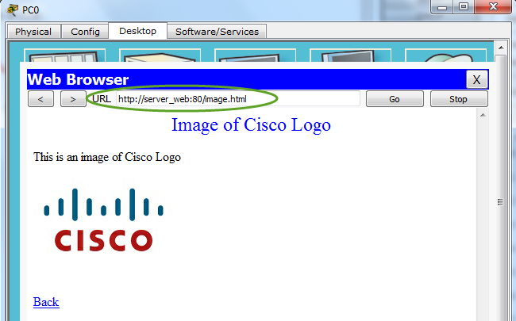
Υπηρεσίες WEB & DNS
Βήμα Ε.4 (συνέχεια):
Για τον εντοπισμό μιας ιστοσελίδας στον παγκόσμιο Ιστό, στον φυλλομετρητή χρησιμοποιούμε τον Ενιαίο Εντοπιστή Πόρων (URL - Uniform Resource Locator), ο οποίος έχει την παρακάτω πλήρη μορφή διεύθυνσης:
πρωτόκολλο://όνομα υπολογιστή: θύρα/όνομα εγγράφου? παράμετροι
πλήρες URL

Slide 19
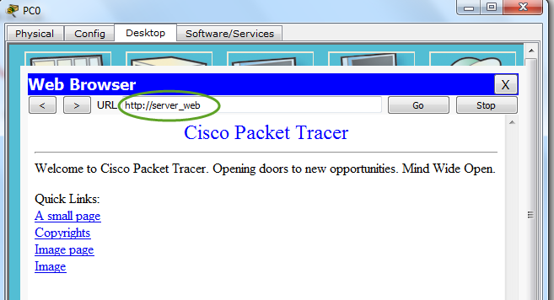
Υπηρεσίες WEB & DNS
Βήμα Ε.4 (συνέχεια):
πρωτόκολλο://όνομα υπολογιστή: θύρα/όνομα εγγράφου? παράμετροι
Το μόνο υποχρεωτικό πεδίο είναι το όνομα του υπολογιστή ή η IP του υπολογιστή
`

Slide 20
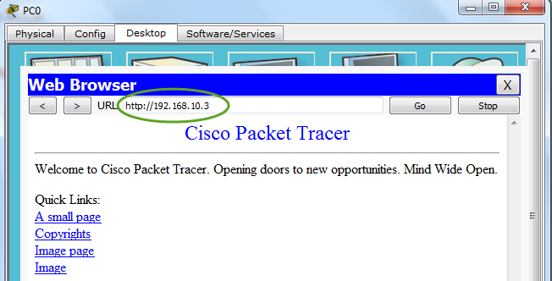
Υπηρεσίες WEB & DNS
Βήμα Ε.4 (συνέχεια):
πρωτόκολλο://όνομα υπολογιστή: θύρα/όνομα εγγράφου? παράμετροι
Το μόνο υποχρεωτικό πεδίο είναι το όνομα του υπολογιστή ή η IP του υπολογιστή

Slide 21
Υπηρεσίες WEB & DNS
Βήμα Ε.5: Θα γίνουν οι απαραίτητοι έλεγχοι για να διαπιστώσουμε τη λειτουργικότητα της υπηρεσίας WWW

Slide 22
Υπηρεσίες WEB & DNS
Ενότητες με λινκ στη Θεωρία
Σελίδες του Παγκόσμιου Ιστού και περιήγηση
Ονοματοδοσία με το Σύστημα Ονομάτων Περιοχών (DNS)

Slide 23
Τέλος Ενότητας
Ερωτήσεις;

Slide 24
Σημειώματα

Slide 25
Σημείωμα Αναφοράς
Copyright Τεχνολογικό Εκπαιδευτικό Ίδρυμα Αθήνας, Ιφιγένεια Φουντά 2014. Ιφιγένεια Φουντά. «Δίκτυα Υπολογιστών ΙΙ (Ε). Εργαστηριακή άσκηση - Υπηρεσίες WEB και DNS». Έκδοση: 1.0. Αθήνα 2014. Διαθέσιμο από τη δικτυακή διεύθυνση: ocp.teiath.gr.

Slide 26
Σημείωμα Αδειοδότησης
Το παρόν υλικό διατίθεται με τους όρους της άδειας χρήσης Creative Commons Αναφορά, Μη Εμπορική Χρήση Παρόμοια Διανομή 4.0 [1] ή μεταγενέστερη, Διεθνής Έκδοση. Εξαιρούνται τα αυτοτελή έργα τρίτων π.χ. φωτογραφίες, διαγράμματα κ.λ.π., τα οποία εμπεριέχονται σε αυτό. Οι όροι χρήσης των έργων τρίτων επεξηγούνται στη διαφάνεια «Επεξήγηση όρων χρήσης έργων τρίτων».
Τα έργα για τα οποία έχει ζητηθεί άδεια αναφέρονται στο «Σημείωμα Χρήσης Έργων Τρίτων».
[1] http://creativecommons.org/licenses/by-nc-sa/4.0/
Ως Μη Εμπορική ορίζεται η χρήση:
που δεν περιλαμβάνει άμεσο ή έμμεσο οικονομικό όφελος από την χρήση του έργου, για το διανομέα του έργου και αδειοδόχο
που δεν περιλαμβάνει οικονομική συναλλαγή ως προϋπόθεση για τη χρήση ή πρόσβαση στο έργο
που δεν προσπορίζει στο διανομέα του έργου και αδειοδόχο έμμεσο οικονομικό όφελος (π.χ. διαφημίσεις) από την προβολή του έργου σε διαδικτυακό τόπο
Ο δικαιούχος μπορεί να παρέχει στον αδειοδόχο ξεχωριστή άδεια να χρησιμοποιεί το έργο για εμπορική χρήση, εφόσον αυτό του ζητηθεί.

Slide 27
Επεξήγηση όρων χρήσης έργων τρίτων
©
Δεν επιτρέπεται η επαναχρησιμοποίηση του έργου, παρά μόνο εάν ζητηθεί εκ νέου άδεια από το δημιουργό.
διαθέσιμο με άδεια CC-BY
Επιτρέπεται η επαναχρησιμοποίηση του έργου και η δημιουργία παραγώγων αυτού με απλή αναφορά του δημιουργού.
διαθέσιμο με άδεια CC-BY-SA
Επιτρέπεται η επαναχρησιμοποίηση του έργου με αναφορά του δημιουργού, και διάθεση του έργου ή του παράγωγου αυτού με την ίδια άδεια.
διαθέσιμο με άδεια CC-BY-ND
Επιτρέπεται η επαναχρησιμοποίηση του έργου με αναφορά του δημιουργού.
Δεν επιτρέπεται η δημιουργία παραγώγων του έργου.
διαθέσιμο με άδεια CC-BY-NC
Επιτρέπεται η επαναχρησιμοποίηση του έργου με αναφορά του δημιουργού.
Δεν επιτρέπεται η εμπορική χρήση του έργου.
διαθέσιμο με άδεια CC-BY-NC-SA
Επιτρέπεται η επαναχρησιμοποίηση του έργου με αναφορά του δημιουργού.
και διάθεση του έργου ή του παράγωγου αυτού με την ίδια άδεια
Δεν επιτρέπεται η εμπορική χρήση του έργου.
διαθέσιμο με άδεια CC-BY-NC-ND
Επιτρέπεται η επαναχρησιμοποίηση του έργου με αναφορά του δημιουργού.
Δεν επιτρέπεται η εμπορική χρήση του έργου και η δημιουργία παραγώγων του.
διαθέσιμο με άδεια
CC0 Public Domain
Επιτρέπεται η επαναχρησιμοποίηση του έργου, η δημιουργία παραγώγων αυτού και η εμπορική του χρήση, χωρίς αναφορά του δημιουργού.
διαθέσιμο ως κοινό κτήμα
Επιτρέπεται η επαναχρησιμοποίηση του έργου, η δημιουργία παραγώγων αυτού και η εμπορική του χρήση, χωρίς αναφορά του δημιουργού.
χωρίς σήμανση
Συνήθως δεν επιτρέπεται η επαναχρησιμοποίηση του έργου.

Slide 28
Διατήρηση Σημειωμάτων
Οποιαδήποτε αναπαραγωγή ή διασκευή του υλικού θα πρέπει να συμπεριλαμβάνει:
το Σημείωμα Αναφοράς
το Σημείωμα Αδειοδότησης
τη δήλωση Διατήρησης Σημειωμάτων
το Σημείωμα Χρήσης Έργων Τρίτων (εφόσον υπάρχει)
μαζί με τους συνοδευόμενους υπερσυνδέσμους.

Slide 29
Χρηματοδότηση
Το παρόν εκπαιδευτικό υλικό έχει αναπτυχθεί στo πλαίσιo του εκπαιδευτικού έργου του διδάσκοντα.
Το έργο «Ανοικτά Ακαδημαϊκά Μαθήματα στο ΤΕΙ Αθήνας» έχει χρηματοδοτήσει μόνο την αναδιαμόρφωση του εκπαιδευτικού υλικού.
Το έργο υλοποιείται στο πλαίσιο του Επιχειρησιακού Προγράμματος «Εκπαίδευση και Δια Βίου Μάθηση» και συγχρηματοδοτείται από την Ευρωπαϊκή Ένωση (Ευρωπαϊκό Κοινωνικό Ταμείο) και από εθνικούς πόρους.

